Slide 1
Testing-Guidelines
Frontend-Testing-Strategie
für Angular
Wenige End-to-End-Tests, viele Integrationstests,
gezielte isolierte Tests
Für Entwickler und technisches Management
Notes:
Überblick: Wir testen nach dem Testing-Honeycomb. Der Schwerpunkt liegt auf Integrationstests pro Feature.

Slide 2
Wir testen, was ein User sehen und tun kann.
Über die Oberfläche
Sichtbares Ergebnis
Refactoring-sicher
Klick, Eingabe und Navigation statt Methodenaufrufen an der Komponente.
Geprüft wird, was angezeigt wird und welche Requests das System verlassen.
Ändert sich nur die Implementierung, bleibt jeder Test grün.
Ein roter Test heißt: Ein User würde einen Fehler bemerken.
Frontend-Testing-Strategie für Angular
02
Notes:
Leitprinzip: Interne Zustände, Signal-Werte oder private Methoden werden nicht getestet. Das macht Tests realitätsnah und wartbar.

Slide 3
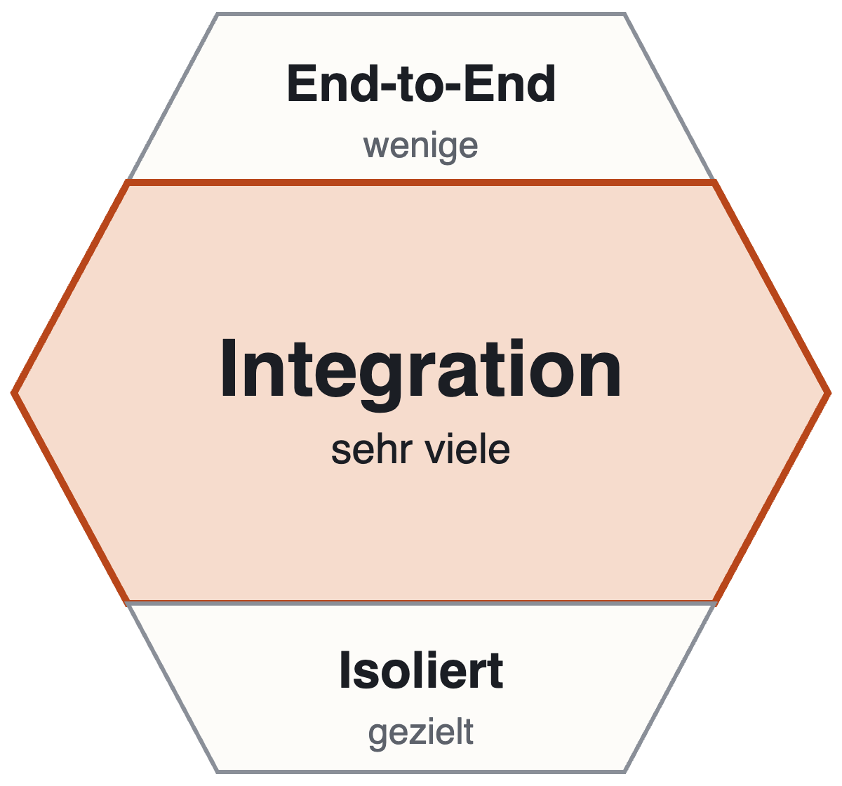
Das Testing-Honeycomb
End-to-End-Tests
Playwright gegen echtes Backend, nur geschäftskritische Flows
Integrationstests · Schwerpunkt
Vitest Browser Mode + MSW, mindestens einer pro Feature, echte Komponenten, Services, Router, Stores
Isolierte Tests
Component-Tests im Browser Mode, Unit-Tests für reine Logik
Frontend-Testing-Strategie für Angular
03
Notes:
Die Breite jeder Schicht steht für die Anzahl der Tests, nicht für ihre Wichtigkeit. Keine Schicht ersetzt eine andere.

Slide 4
End-to-End-Tests
Playwright gegen ein echtes System – nur für geschäftskritische Flows.
01
02
03
04
Ohne den Flow keine Nutzung, z. B. Login, Onboarding
Erzeugt Umsatz oder ist der Kernprozess
Fehler hätte rechtliche oder Compliance-Folgen
Mehrere Systeme im Zusammenspiel
Happy Path und wichtigste Abbrüche · Varianten gehören in Integrationstests · Flaky Tests werden behoben, nicht ignoriert
Frontend-Testing-Strategie für Angular
04
Notes:
Ein Flow ist kritisch, wenn mindestens eines der vier Kriterien zutrifft. Details zu Umgebung, Testdaten und Ausführungszeitpunkt legt das Projekt fest.

Slide 5
Integrationstests pro Feature
Vitest Browser Mode + MSW: ein ganzes Vertical Slice, so echt wie möglich.
Echt
Gemockt
Komponenten, Child-Komponenten, Directives, Pipes
Services, Stores, Guards, Resolver
Router und Routing-Konfiguration
HttpClient inkl. Interceptors
Shared Libraries anderer Slices
Backend-APIs und WebSockets über MSW
Auth (OIDC), Feature Flags, Analytics
Zeit über Fake Timers
Browser-APIs außerhalb unserer Kontrolle
Faustregel: Gemockt wird nur, was wir nicht kontrollieren.
Frontend-Testing-Strategie für Angular
05
Notes:
Der Test startet das Feature wie ein User: über die Route oder die Feature-Root-Komponente. Jeder Test beschreibt ein User-Szenario. Fehlerfälle über MSW-Handler provozieren.

Slide 6
Isolierte Tests
Component-Test
Unit-Test
Eine Komponente, Services und Children gemockt, bedient über das DOM. Läuft im Vitest Browser Mode.
Reine Logik: Utils, Pipes, Validatoren, Mapper. Läuft in Vitest.
Nur wenn der Integrationstest nicht reicht:
Komplexe Logik mit vielen Kombinationen
Wiederverwendbare Design-System-Komponenten
Randfälle mit unverhältnismäßigem Setup
Frontend-Testing-Strategie für Angular
06
Notes:
Isolierte Tests ergänzen Integrationstests gezielt, sie ersetzen sie nicht. Im Zweifel gehört ein Test in den Integrationstest.

Slide 7
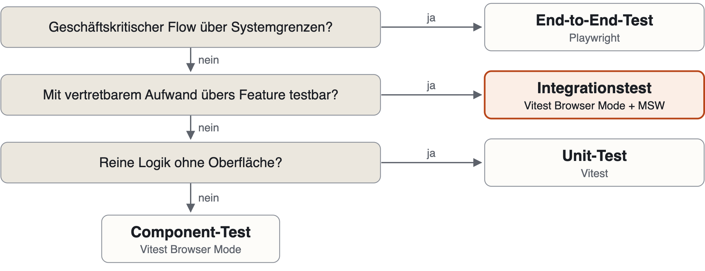
Im Zweifel: Integrationstest
Frontend-Testing-Strategie für Angular
07
Notes:
Ein kritischer Flow bekommt zusätzlich zum E2E-Test weiterhin Integrationstests, denn Varianten und Fehlerfälle werden dort günstiger geprüft.

Slide 8
Tooling pro Schicht
Schicht | Runner | Mocking | Umfang
End-to-End | Playwright | keins, echtes Backend | wenige kritische Flows
Integration | Vitest Browser Mode | MSW + externe Provider | mind. 1 pro Feature
Component | Vitest Browser Mode | Services, Children | gezielt
Unit | Vitest | kaum | gezielt
Ergänzende Werkzeuge, etwa für Accessibility, hängen sich in bestehende Tests ein.
Frontend-Testing-Strategie für Angular
08
Notes:
Einheitlicher Werkzeugkasten: Playwright für E2E, Vitest für alles andere, MSW für API-Mocks.

Slide 9
Struktur und Test-Infrastruktur
features/orders/
├─ orders.routes.ts
├─ testing/
│ ├─ render-orders-feature.ts
│ ├─ orders.handlers.ts
│ └─ order.builder.ts
├─ orders.create.integration.spec.ts
├─ orders.list.integration.spec.ts
└─ orders.errors.integration.spec.ts
renderFeature()
Ein Aufruf für Providers, Routing, MSW und externe Mocks
Test-Data-Builder
Sinnvolle Defaults statt kopierter JSON-Blöcke
Ein Spec-File pro Szenario
Testnamen beschreiben Verhalten aus User-Sicht
Frontend-Testing-Strategie für Angular
09
Notes:
Integrationstests werden groß. Aufteilung nach User-Szenarien und gemeinsames Setup halten sie lesbar. MSW-Handler, Timer und globaler State werden nach jedem Test zurückgesetzt.

Slide 10
API-Mocks aus dem Vertrag generieren
Weichen Mocks vom Backend ab, bleiben Tests grün – und Produktion bricht.
OpenAPI als Quelle
Typisierte Mocks
E2E als Netz
Typen, MSW-Handler und Beispieldaten werden aus der Spezifikation generiert.
Eine API-Änderung bricht den Build, statt still zu driften.
Tests gegen das echte Backend prüfen den Vertrag end-to-end.
Bonus: dieselben Handler dienen für lokale Entwicklung ohne Backend und für Storybook.
Frontend-Testing-Strategie für Angular
10
Notes:
Empfehlung, noch offen zur Bestätigung: Handler aus OpenAPI generieren.

Slide 11
Feature-Abdeckung statt Prozentzahl
Jedes Feature hat einen Integrationstest. Jeder kritische Flow einen E2E-Test.
Isolierte und Integrationstests blockieren jeden PR
E2E-Tests laufen mindestens vor jedem Release
Code Coverage ist ein Indikator, kein Gate
Flaky Tests werden zeitnah behoben
Ausblick: Accessibility und Visual Regression lassen sich später in bestehende Tests einhängen.
Frontend-Testing-Strategie für Angular
11
Notes:
Ein Prozentziel verleitet zu Tests, die Zeilen abdecken statt Verhalten. Nicht-funktionale Tests haben beim Kunden aktuell keine Priorität.

Slide 12
Nächste Schritte
Angular-Zielversion festlegen
Umgang mit Mock-Drift bestätigen (OpenAPI-Generierung)
E2E: Umgebung, Testdaten und Ausführungszeitpunkt definieren
Kritische User Flows für das Kundenprojekt auflisten
Frontend-Testing-Strategie für Angular
12
Notes:
Offene Punkte aus dem Strategiedokument.

